Slide 1
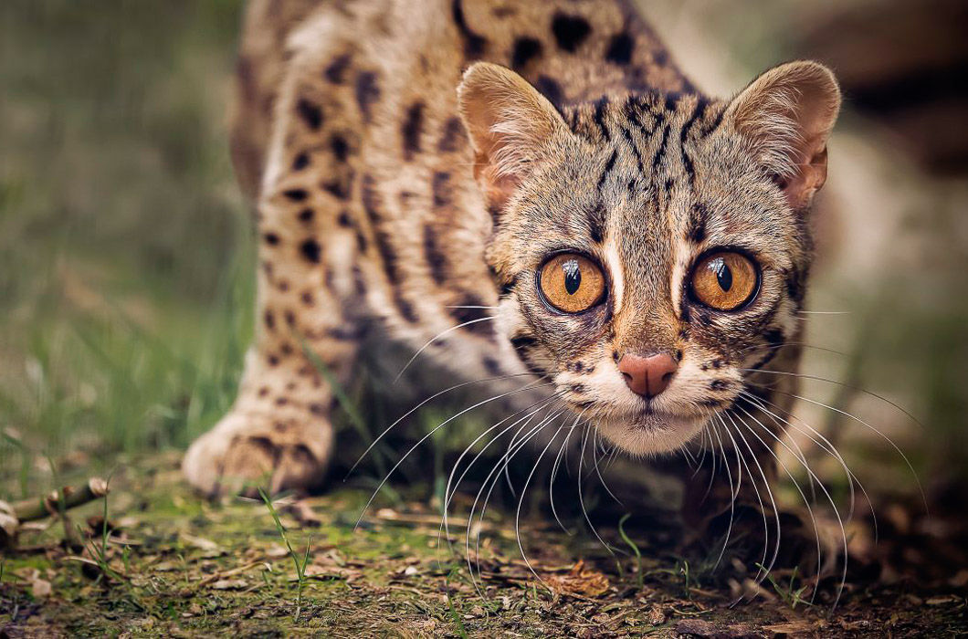
Проект «Дикие кошки»
Проект выполнила: ученица 4 «Л» класса, Гимназия № 1505 Нуждина Любовь

Slide 2
Проект «Дикие кошки»
Содержание проекта:
Цель проекта;
Немного истории;
Разнообразие видов диких кошек;
Способности кошек;
Карта обитания диких кошек;
Какие виды кошек самые редкие;
Дикие кошки в Московском зоопарке;
В заключении…

Slide 3
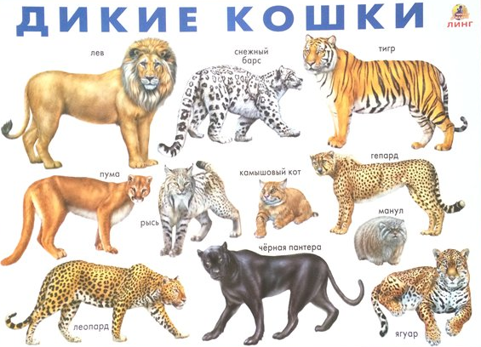
Цель проекта: узнать какие дикие кошки самые редкие.

Slide 4
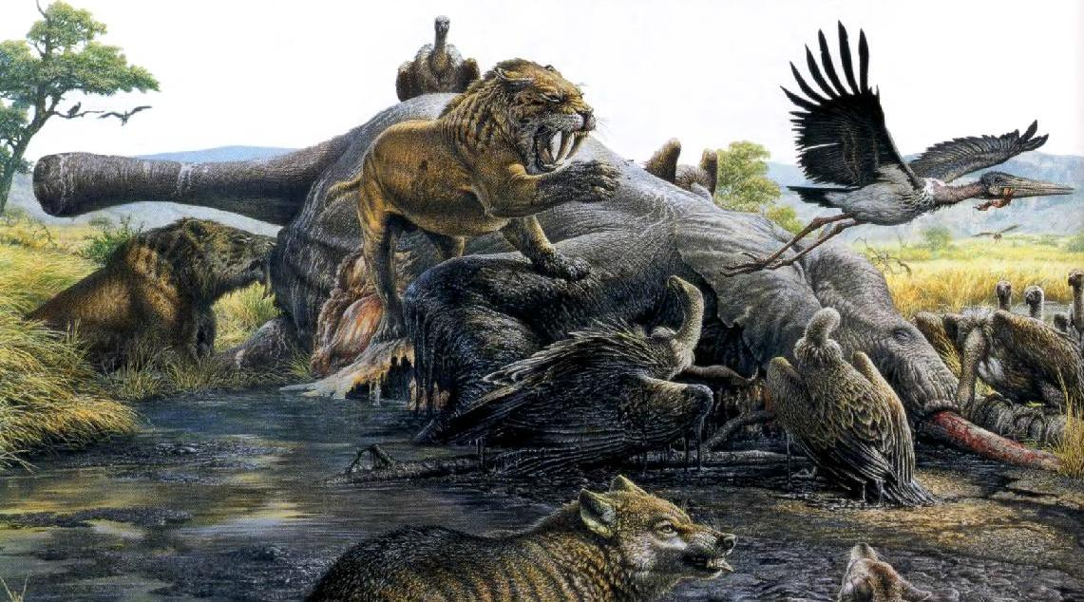
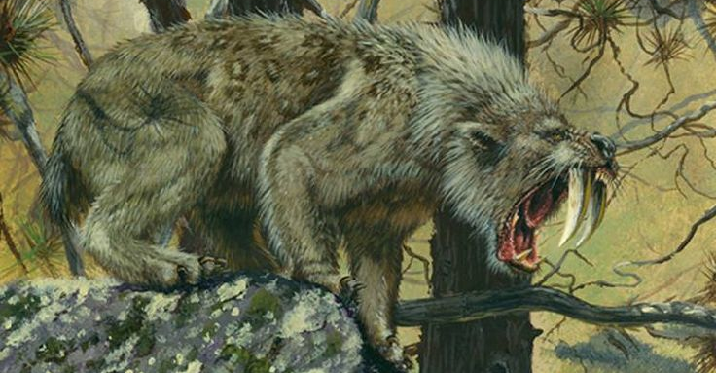
Немного истории: кошки появились около 40 миллионов лет назад.

Slide 5
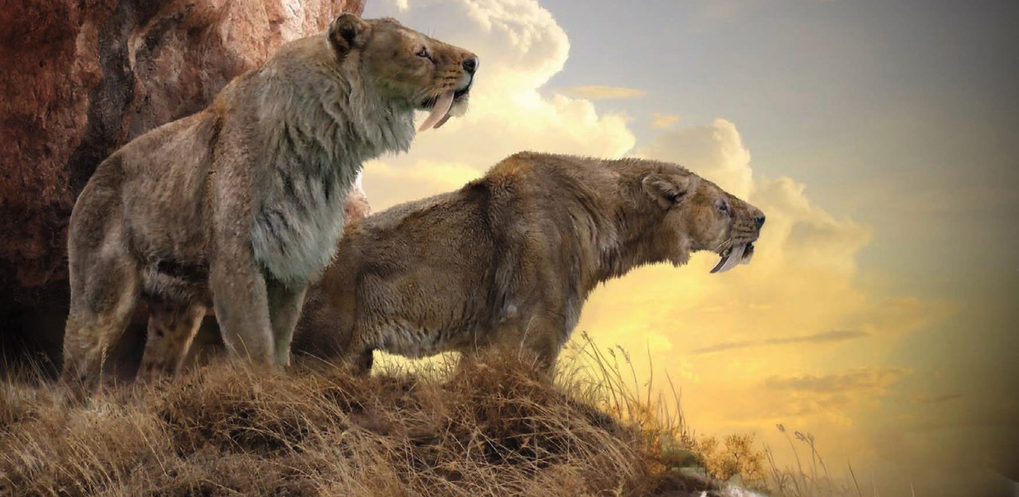
Есть последнее дикое животное кошка смилодон массивный зверь с размером тигра, животное вымерло 10 тысяч лет назад.

Slide 6
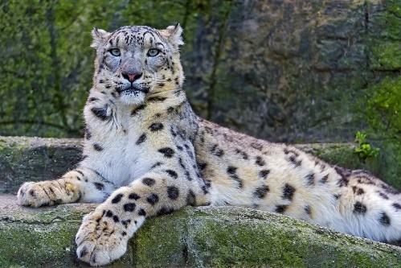
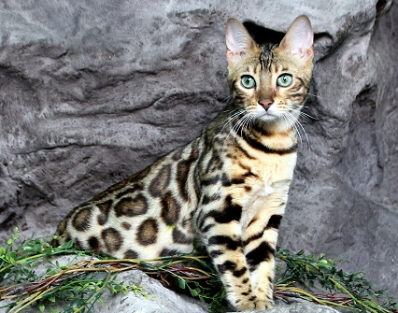
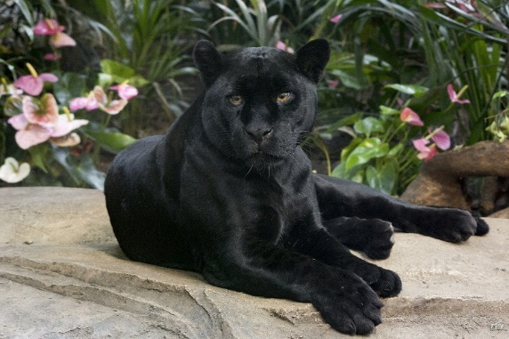
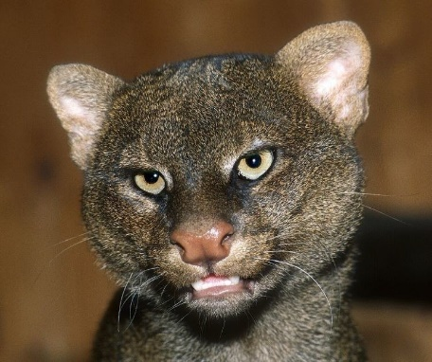
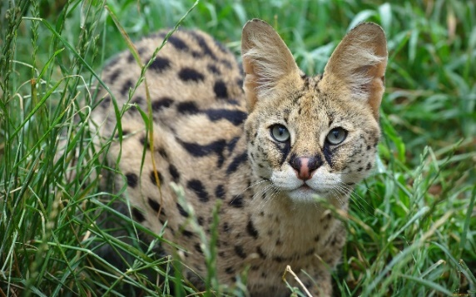
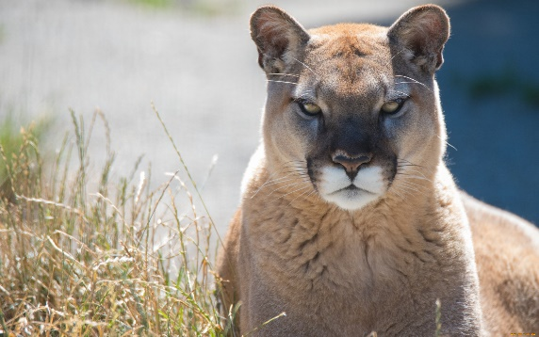
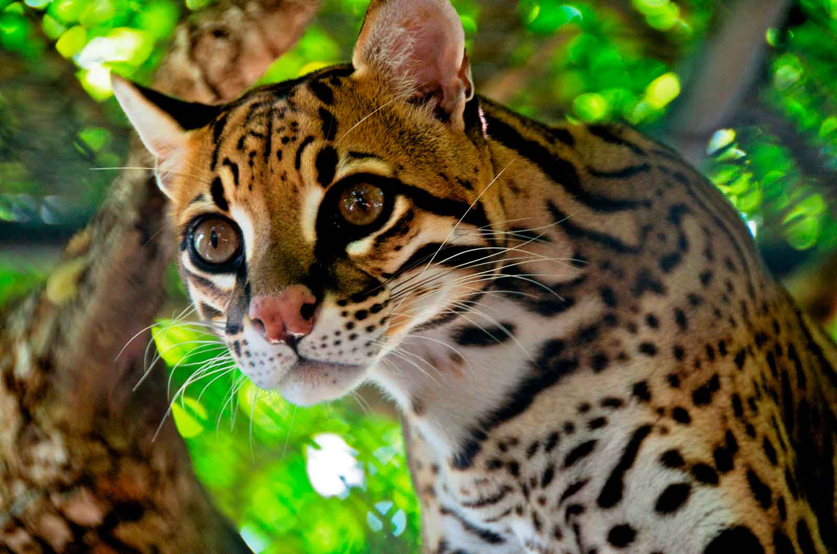
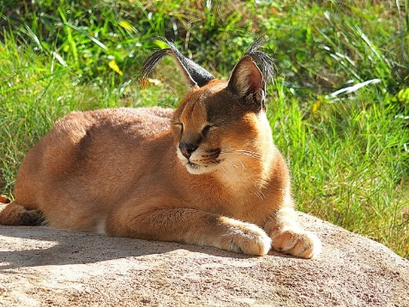
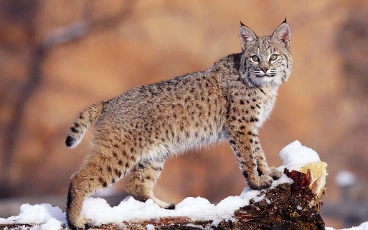
Множество видов диких кошек: ирбис, ягуарунди, оцелот, пантеры, сервал, каракал, пумы, рыси, бенгальская кошка

Slide 7
О разных видах…
Ягуарунди, размер тела 55-77 см вес 4,5-9,0 кг. Обитают ягуарунди в Центральной и Южной Америках от побережья Мексики до Аргентины. Питаются кошки млекопитающими, рептилиями, лягушками, рыбой но может поймать более крупную добычу опоссума или броненосца.

Slide 8
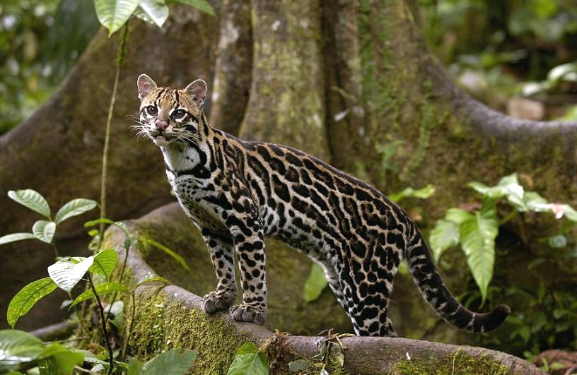
О разных видах…
Оцелот обитает в Северной Америке и Южной Америке. Тропические леса открытые места оцелот избегает. Также кошка занесена в Красную книгу. Ещё оцелот хорошо плавает. Кошка питается небольшими млекопитающими, птицами и змеями. Размер 1 метр и хвост 40 сантиметров. Вес 10-16 кг. Шкура оцелота долго была популярным товаром, например в 1969 США было ввезено 133 тыс. шкур. В Соединенных Штатах эти кошки были найдены в Аризоне и Техасе.

Slide 9
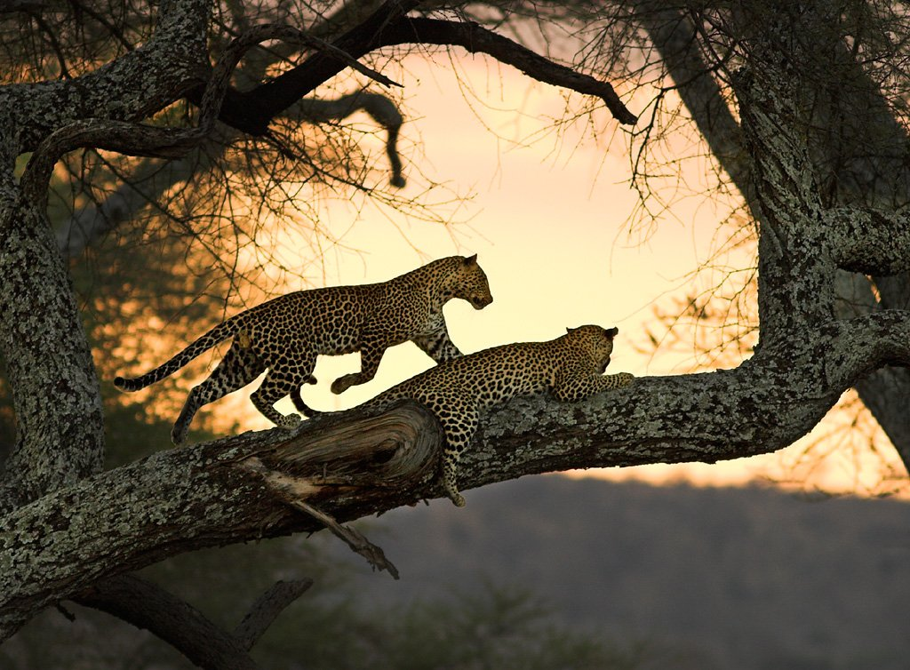
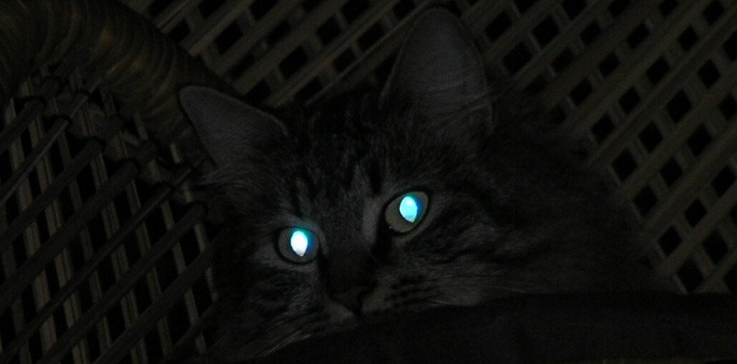
Кошки обладают многими способностями, например лазать по деревьям, видеть в темноте, при этом у них светятся глаза.

Slide 10
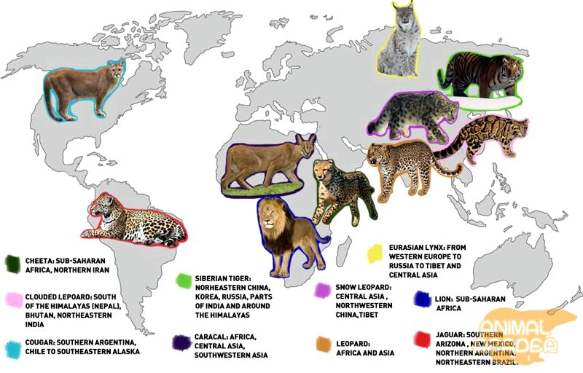
Карта обитания диких кошек в мире.

Slide 11
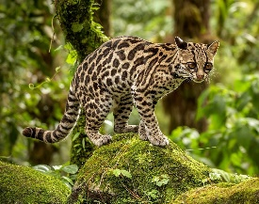
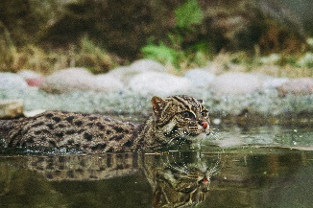
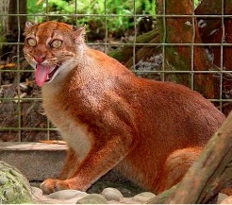
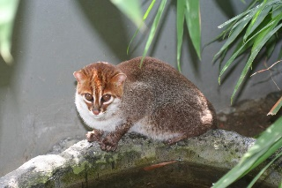
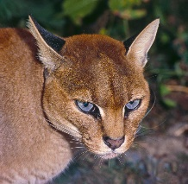
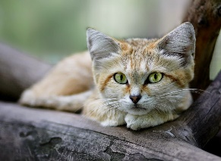
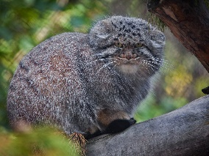
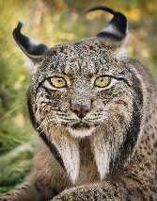
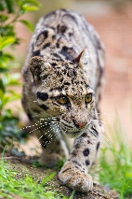
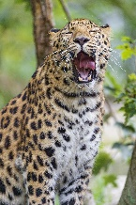
Какие дикие кошки самые редкие.
Редчайшие представители семейства кошачьих
N | Животное | Ареал | Охранный статус
1 | Маргай | Ю. и Ц. Америка | Близок к уязвимому положению
2 | Кошка-рыболов | Юго-Восточная Азия | Уязвимый вид
3 | Борнеоская кошка | о. Калимантан | Вымирающий вид
4 | Суматранская кошка | Малайзия, Суматра, Таиланд | Вымирающий вид
5 | Золотая кошка | Экваториальная Африка | Уязвимый вид
6 | Барханный кот | Сахара, Аравийский п-ов., Средняя Азия | Вид вызывающий наименьшие опасения
7 | Манул | Центральная и Средняя Азия | Близок к уязвимому положению
8 | Пиренейская рысь | Юго-Запад Испании | Вымирающий вид
9 | Дымчатый леопард | Юго-Восточная Азия | Уязвимый вид
10 | Анатолийский леопард | Западная Турция | Локально вымерший

Slide 12
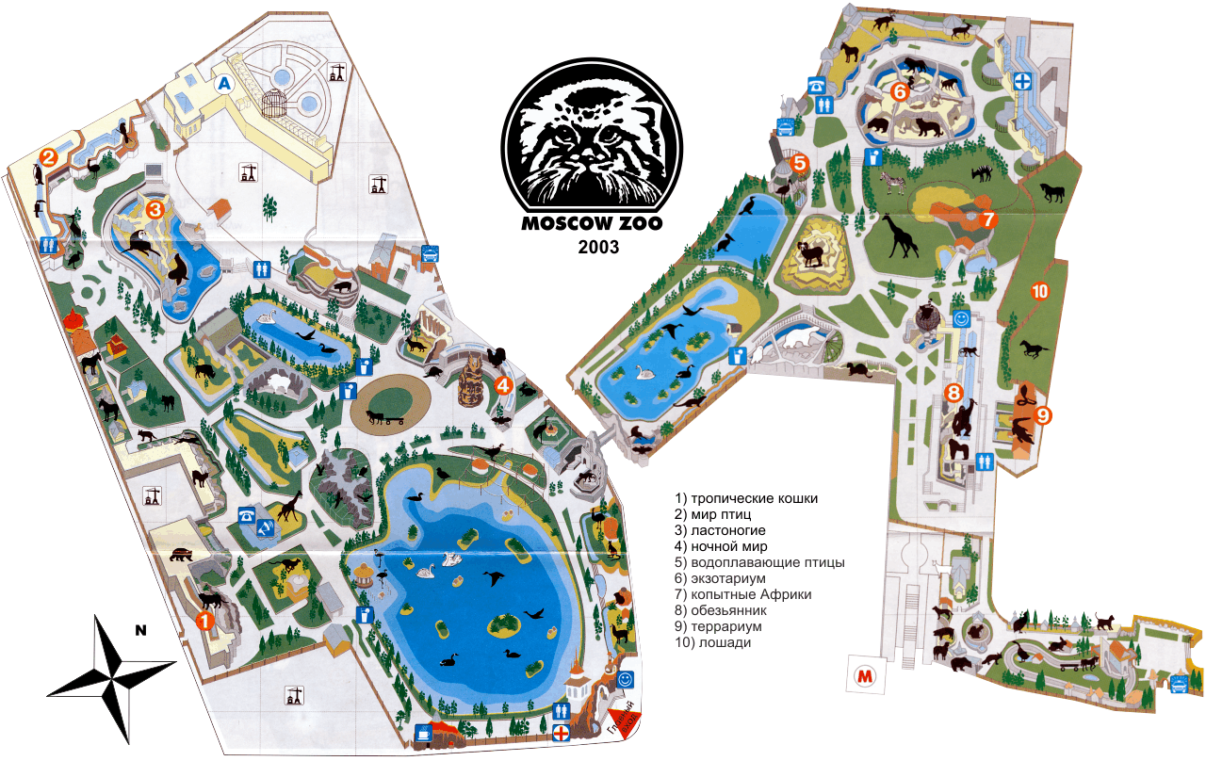
Кошки в Московском зоопарке

Slide 13
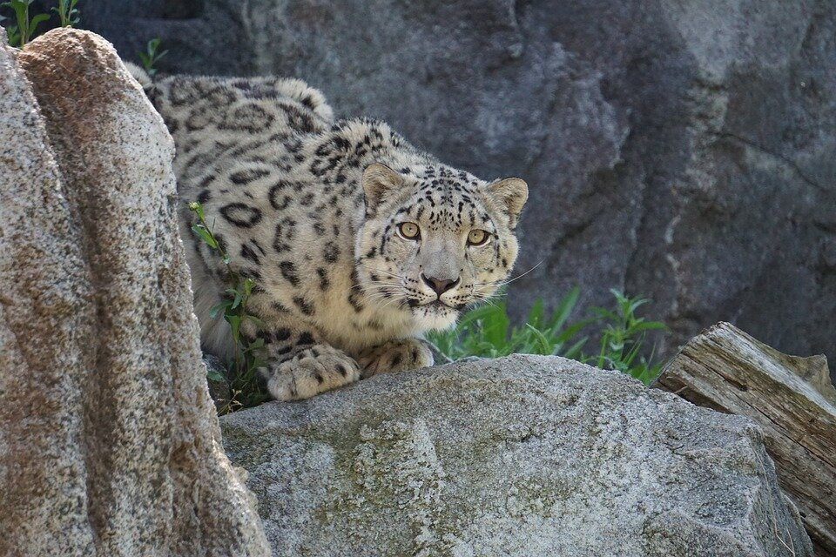
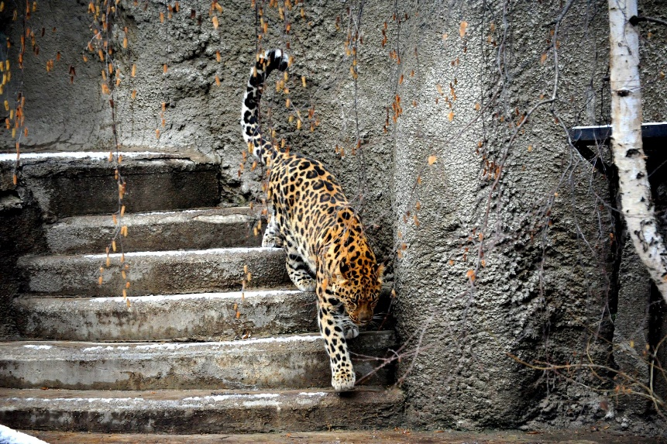
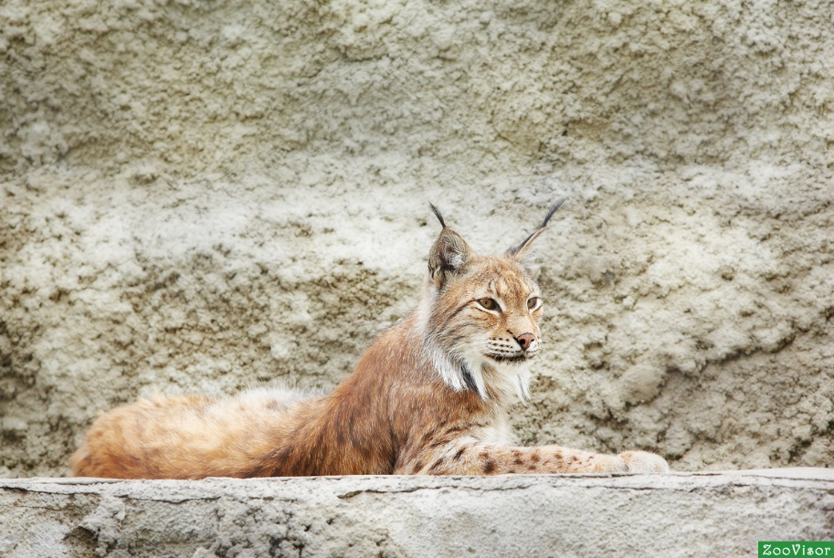
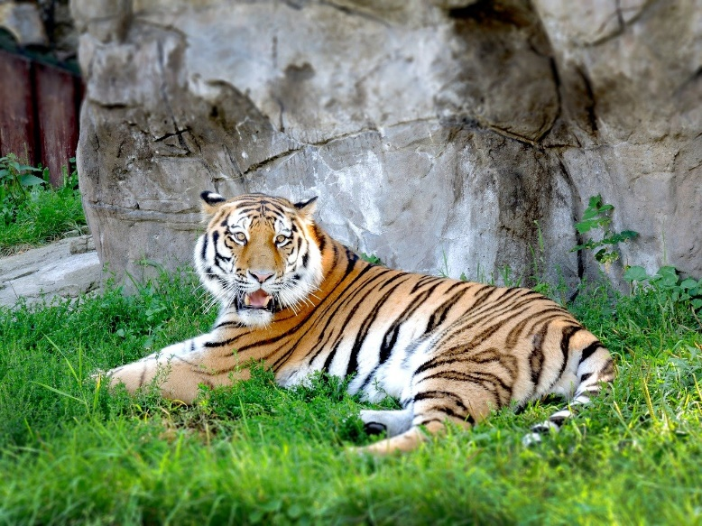
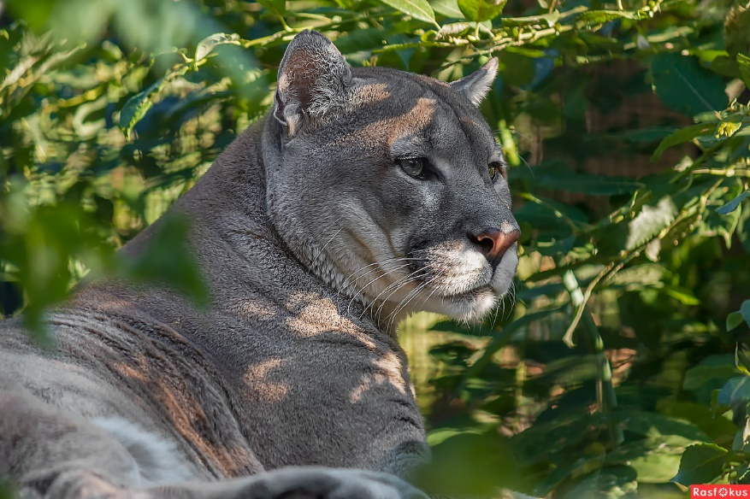
Кошки в Московском зоопарке
В Московском зоопарке можно увидеть следующие виды диких кошек: рысь, леопард, ирбис, пума и тигр

Slide 14
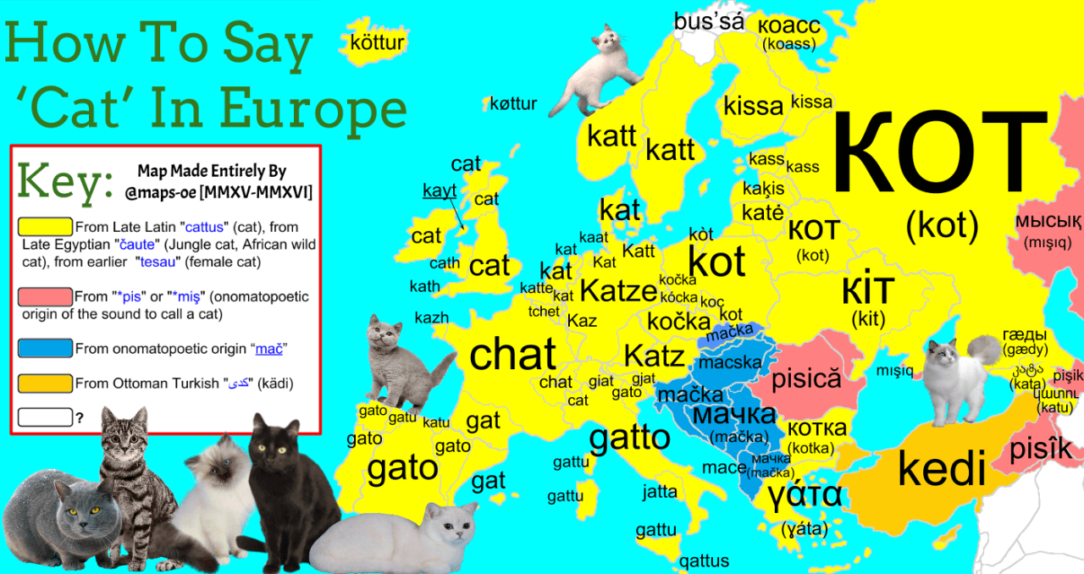
И в заключении…

